Slide 1
Российская экономика в понимании новейшего французского регуляционизма (концепция Жюльена Веркея)
проф., д.э.н. М. П. Афанасьев (НИУ ВШЭ) проф., д.э.н. Н.Н. Шаш (РЭУ им. Г.В. Плеханова)
НИС «Модернизация государственных финансов»
Москва, 21 сентября 2020 г.
НИУ ВШЭ

Slide 2
Ортодоксия versus гетеродоксия (инакомыслие)
Неоклассика и институцонализм
Теория регуляции во Франции с 70-х годов ХХ века
Основные различия (по Р. Буайе (R. Boyer))
 | Стандартная (“main stream”) теория | Теория регуляции (регуляционизм)
Общий подход | Совокупность независимых, но взаимодействующих рынков | Капитализм как совокупность институтов (институциональных форм)
Фактор роста | Технический прогресс | Результат действия «режима накопления»
Причина кризисов | Несовершенство рынков и/или ошибки государства | Проявление тенденций в способе регуляции «режима накопления»

Slide 3
Традиционно французские экономисты уделяли достаточно большое внимание в своих исследования российской, а ранее советской, экономике. Новое поколение приходит на смену известным ученым: - с «регуляционистской» стороны: Бернар Шаванс (Bernard Chavance), Жак Сапир (Jacques Sapir), Владимир Андрефф (Vladimir Andreff), Ксавье Ришет (Xavier Richet) и др., - с «мэйнстримовской» стороны: Франсуа Сёро (François Seurot), Мишель Соллогуб (Michel Sollogoub), Эжен Залески (Eugene Zaleski), Жорж Соколофф (Georges Sokoloff) и др.

Slide 4
Одним из наиболее ярких представителей нового, но уже зрелого, поколения французских исследователей является Жюльен Веркей (Julien Vercueil). В настоящее время он является
Он заместитель директора и профессор экономических наук в Национальном институте восточных языков и цивилизаций (INALCO), где преподает ряд академических дисциплин, также является со-руководителем семинара БРИКС в Высшей школе социальных наук (ЕHESS) в Париже.
Ж. Веркей представил в 2019 году научной общественности свое новое обширное исследование под названием «Политическая экономия России: 1918-2018».
Vercueil J. L’Economie politique de la Russie: 1918-2018, - Paris, Editions du Seuil, 2019 – 359 p.;

Slide 5
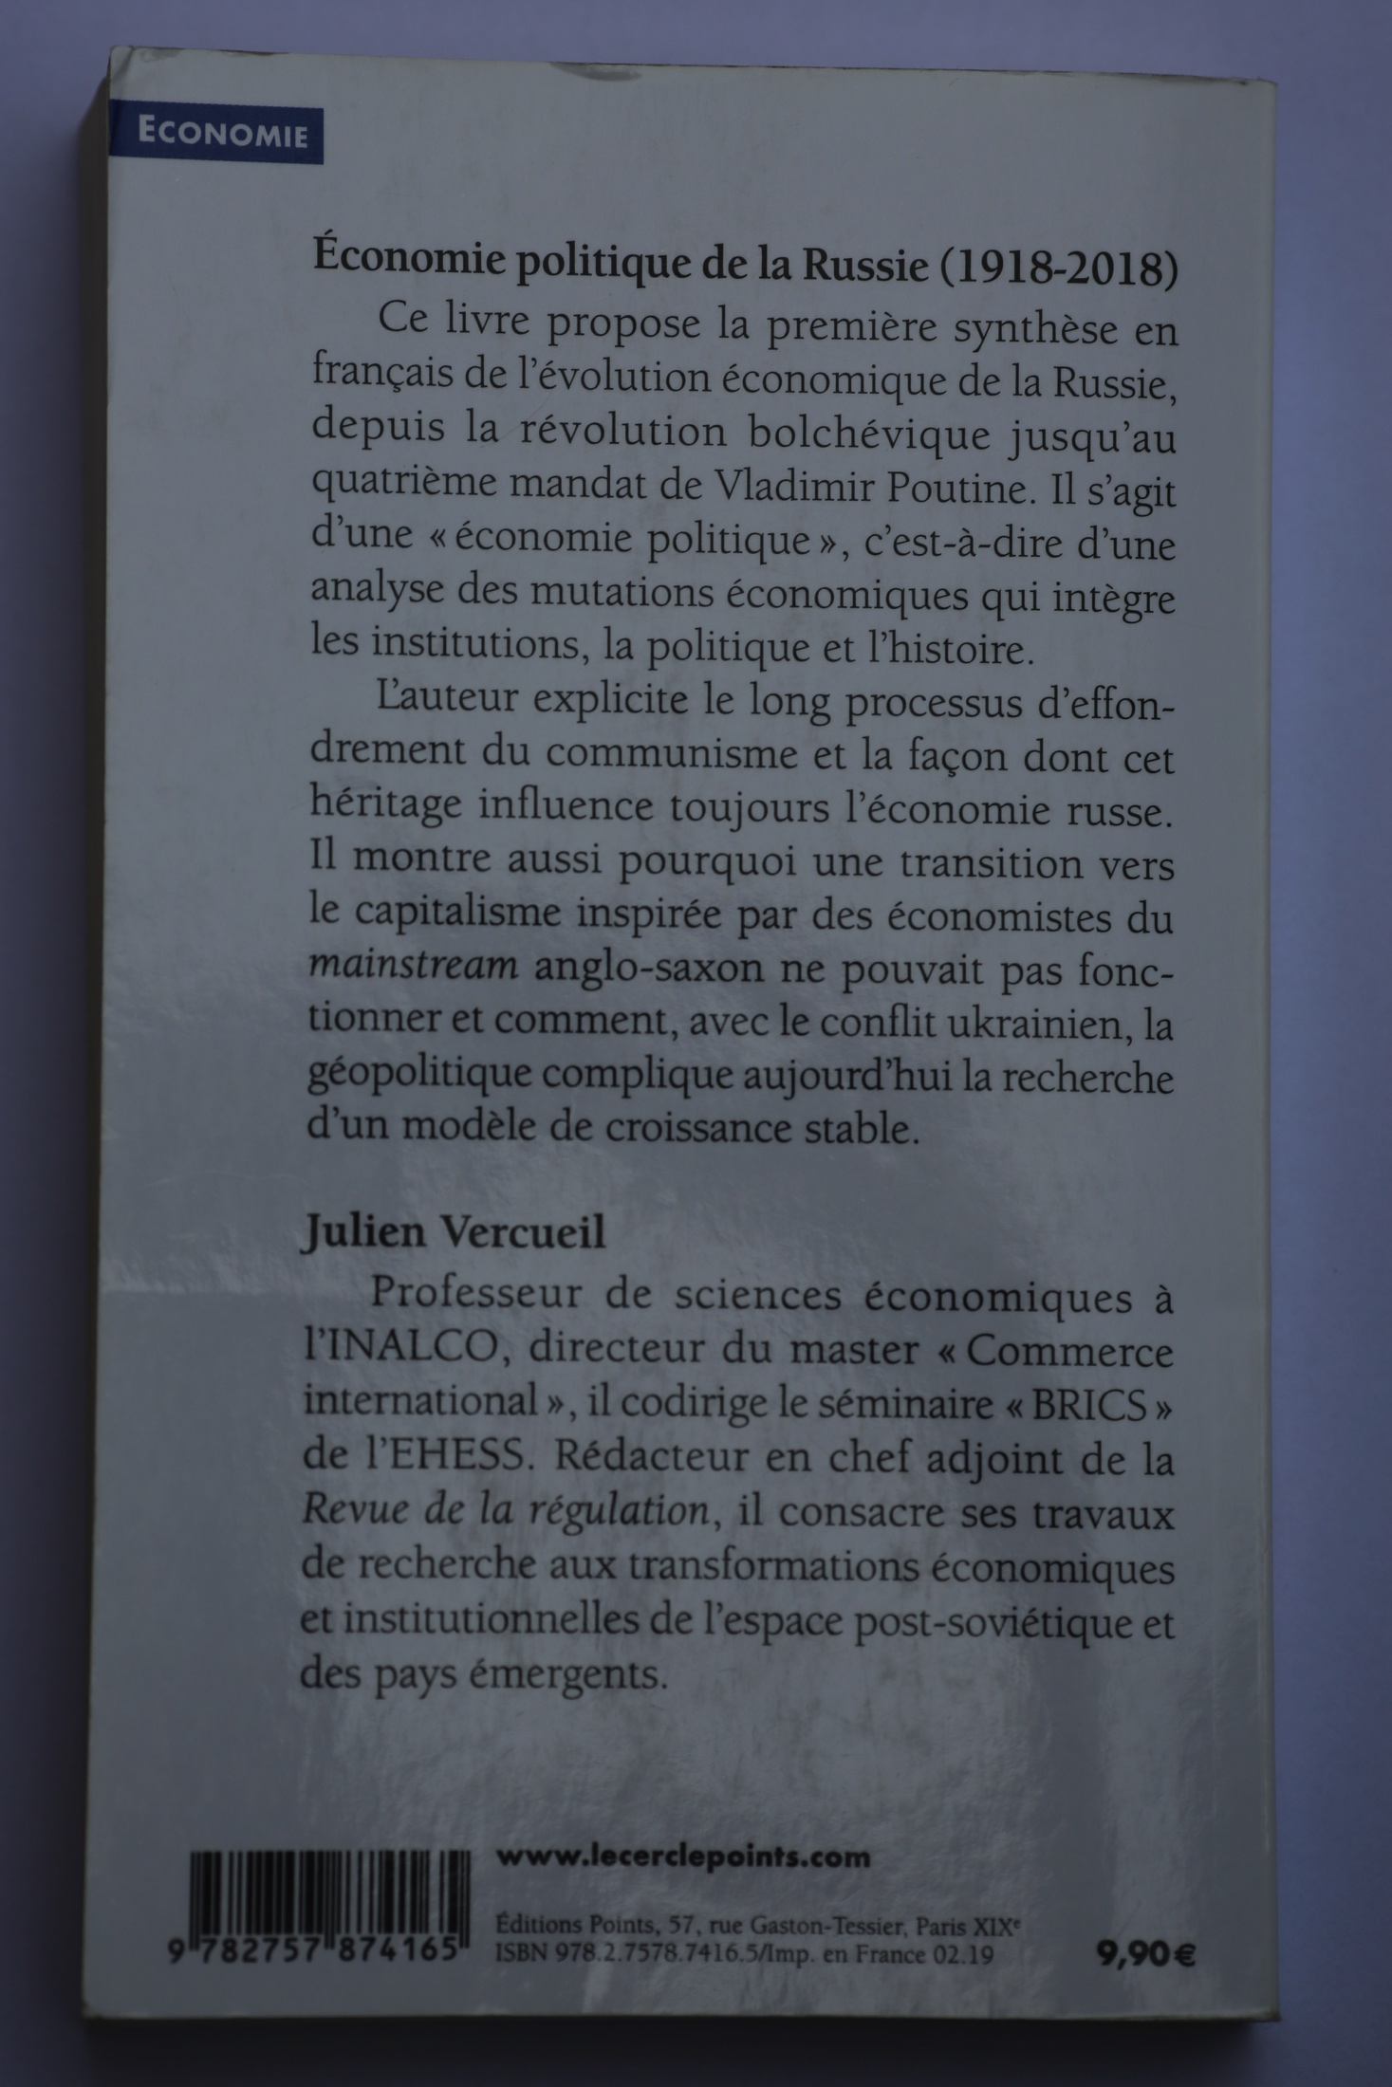

Slide 6
Книга предлагает собой первый французский синтез экономической эволюции России, от большевистской революции до четвертого срока В.В. Путина, т.е. за столетие.
В ней есть три измерения. Прежде всего, это работа по экономической истории, где достаточно подробно и правдоподобно излагаются факты хозяйственной жизни России на протяжении столетия, т. е. эта работа по новой и новейшей российской экономической истории.
Одновременно, в работе представлен нетривиальный анализ российской экономической политики.
В работе сделаны многообещающие теоритические выкладки с позиций французского регуляционизма.

Slide 7
Ж. Веркей достаточно аккуратно и подробно излагает важные, но разноплановые факты недавней российской хозяйственной истории.
Советской экономике отведено около 1/8 книги, а ¾ книги посвящено последним 30 годам эволюции российской экономики.
Причем автором предложена оригинальная периодизация новейшего отрезка нашей экономической истории:
«великий переход»: 1992 - 1999 годы (Р. 87 - 152),
«блестящее десятилетие»: 1999 - 2008 годы (Р. 153 – 228),
«время турбулентностей»: 2008 - 2018 годы (Р. 228 - 300).

Slide 8
Два теоретических сюжета
Кроме исторической части, занимающей подавляющий объём книги, в работу вкраплено два теоретических сюжета:
Дискуссия о невозможности (Э. Баронэ, Л. фон Мизес, Ф. фон Хайек и др.) или возможности (О. Ланге, Ф. Тейлор, А. Лернер и др.) государству заменить собой рынок: о «рыночном социализме» (Р. 26-28)
Изложение теории «дефицитной экономики» Яноша Корнаи (Р. 44-64)

Slide 9
Первым в 1991 году с позиций регуляционизма на основе развёрнутого описания еще советской экономики разработал теоретическую модель экономики России французский экономист Жак САПИР (Jacques SAPIR). Это описание и модель изложены в одной из его лучших работ «Мобилизационная экономика» (Париж, 1991), помимо его же работы ««Черные дыры» экономической науки».

Slide 10
Политическая экономия страны и системы
Любопытно использование Ж. Веркеем термина «политическая экономия» в названии монографии применительно к стране, а не к экономической системе.
Считалось, что термин «политическая экономия» появился в название работе французского литератора Антуана де Монкретьена (1614)
Впервые термин «политическая экономия» был употреблен французским историком и картографом итальянского происхождения Луи Тюркэ де Маэрном (1590?-1614) в корпусе его обширной политологической работы «Аристодемократическая монархия» (1611)

Slide 12
1917 или 1918?
Не вполне удачный редакторский маркетинговой ход в формулировке названия работы Ж. Веркея «1918-2018». Вероятно, предполагалось буквально подчеркнуть факт анализа российской экономки за столетие. Но здесь удачная внешняя форма нанесла ущерб внутреннему содержанию.
Большевистская революция, как известно, произошла в 1917 году. Первые Декреты новой власти оказали существенное влияние на формирование всей системы советской экономики. Сам автор формально начинает свое историческое повествование именно с 1917, а не 1918 года (Р. 21).

Slide 13
Теория «дефицитной экономики»: новое прочтение
Ж. Веркей выделяет три тезиса «дефицитной экономки» Я. Корнаи, которые ему видятся основными:
1. «Нужды экономики определяются плановиками» (Р. 47)
2. «Хроническая неопределенность в сфере снабжения распространяется на всю экономику» (Р. 48)
3. «Баланс между производством и потреблением не может быть установлен посредством цен» (Р. 49).
Наше понимание этого вопроса изложено в нашей монографии «Логика дефицитной экономики» (М; 1992)

Slide 14
Классификация реформ и т.н. «шоковая терапия»
Ж. Веркей в своей работе обращается к теме ошибочности т.н. «шоковой терапии» или «шоков без терапии» (Р. 95), которая закончилась «провалом радикальных реформ в России» (Р. 149).
Он пишет о своей работе: «Автор … показывает почему переход к капитализму, вдохновленный англо-саксонскими мэйнстримовскими (курсив – авт.) экономистами, не смог функционировать». (РС. 4).

Slide 15
В своей комплексной работе «Экономические реформы в странах Восточной Европы с 50-х до 90-х годов» (1991, русский перевод 1994) французский экономист Бернар Шаванс (Bernard CHAVANCE) предложил типологию реформ, которая раскрывает логику экономических мутаций экономик советского типа или дефицитной экономики.

Slide 16
Новизна работы: вклад в теорию регуляционизма
Ж. Веркей излагает свою концепцию «способа регулирования рентной экономики» в России (Р. 291-300) из трех элементов:.
1) «русская болезнь» как разновидность голландской болезни;
2) рентный режим накопления;
3) «газпромовский» способ регулирования экономики.
По сути дела, именно концепция является существенной новизной представленного исследования.

Slide 17
Первый элемент: «русская болезнь» И деиндустриализацию
Под «русской болезнью» подразумевается разновидность «голландской болезни», связанной с повышенной зависимостью экономики и государства в России от экспорта углеводородов.
Рост нефтегазовых доходов ведет к деиндустриализации, т.е. к падению доли обрабатывающих отраслей промышленности в ВВП страны (Р. 222).
Есть три механизма провоцирующих эту деиндустриализацию:
А) обменный курс: приток валюты в страну поддерживает номинальный курс национальной валюты, что снижает конкурентоспособность отечественной промышленности и даже провоцирует ее разрушение;
B) инвестиции: высокая рентабельность нефтегазового сектора притягивает непропорционально большой объем инвестиций в этот спектр. Обрабатывающей промышленности не хватает инвестиций ни на развитие, ни на модернизацию;
С) заработная плата: в нефтегазовая отрасль может позволить себе установить исключительно высокие заработные платы, что-то достается государственному сектору за счет высоких налоговых доходов. Однако, это ведет к оттоку кадров и спаду в других отраслях.

Slide 18
«Русская» болезнь и национальная экономика
Специфика Российской федерации заключается в том, что:
(1) крупные нефтегазовые компании создают себе свою собственную финансовую инфраструктуру – «карманные» банки (Р. 224). Это позволяет им облегчить себе обеспечение иностранной валютой, снизить кредитные издержки, заниматься арбитражем на процентных ставках, использовать офшоры и т.д.
(2) Промышленная концентрация рентных отраслей экономики формирует «естественные» монополии (Р. 225), что снижает уровень конкуренции и эффективности российской экономики.
(3) Мощные финансово-сырьевые группы развивают особые привилегированные отношения с государственной властью. Это ведет к возникновению конфликта между частными и общественными интересами, что в свою очередь вызывает злоупотребления и коррупцию (Р. 225)
Поскольку влияние нефтегазовых доходов в России влияет не только на динамику курса национальной валюты, но на всю экономическую и политическую систему одновременно, поэтому Ж. Веркей предложил назвать это феномен «русской болезнью» (Р. 26).

Slide 19
Второй элемент: «рентный режим накопления»
«Режим накопления» представляет собой модель роста экономики в долгосрочной перспективе. Основываясь на гипотезе «русской болезни» Ж. Веркей определяет этот режим накопления ка «рентный « (Р. 279).
1. «Денежный режим» (N2), т.е. управление деньгами и организация финансовой системы. Денежный рынок структурируется и пилотируется Центральным банком. Банковских инвестиций относительно мало. Кредитный рынок поделен между несколькими крупнейшими баками. Это «денежный режим ограниченный обменом» (Р. 282).
2. «Форма и роль государства» (N2), т.е. отношение между государством и экономикой. Роль и регулирующая функция государства постоянно растут. Расходы государства растут, доходя до 40% ВВП. Государство - крупнейший акционер. Это «государство – селективный монополист» (Р. 283).
3. «Формы конкуренции» (N3), т.е. определяющие типы конкуренции между предприятиями. Конкуренция - малоинтенсивная и неоднородна. В государственном секторе конкуренция крайне слаба, но в частном секторе несколько выше. Это «сегментированная конкуренция» (Р. 284).
4. «Отношения зарплаты» (N4), т.е. отношения между собственниками капитала и наемными рабочими, а также формы доходов из этого отношения вытекающие. Зарплаты относительно низкие, кроме нефтегазового и монопольных секторов экономики. Профсоюзы слабы. Это «фрагментированные зарплатные отношения» (Р. 285).
5. «Международная открытость» (N1), т.е. степень интегрированности национально экономики в мировую экономику. Экспертный рынок углеводородов является определяющим. Открытость носит «рентный» характер. (Р. 286).

Slide 21
Третий элемент: «Газпромовский» режим регулировании российской экономики
Приток ресурсов в экономику в результате рентного режима накопления ведет к « отраслевой поляризации и концентрации» (С. 296). Рентных секторов относительно мало. Государство занимает центральное в режиме накопления. Выстроена «вертикаль власти». Государство определяет стратегию развития, т.е. «государство монополистическое с селективной стратегией». Оно может выборочно защищать отдельные отрасли экономик и перераспределять ресурсы, т.е. «государство защитник и распределитель».
Макроэкономические характеристики «газпромовского» способа регулирования связаны с рост влияния нефтегазового сектора на все экономическое развитие страны в 2000-е годы. Идет процесс концентрации в этом секторе, где «предприятие «Газпром» из-за своей силы на национальном и международном рынках является тому иллюстрацией» (С.297).
Развивается контроль государством ключевых предприятий этого сектора. Увеличивается вес прямых и косвенных трансфертов от нефтегазового сектора государству, которое наращивает свою возможность регулирования российской экономики. Одновременно растет социальная значимость «Газпрома», поставляющего дешевый газ на внутренний рынок страны для населения. Укрепляется близость и взаимозависимость экономической и политической власти, государство использует «Газпром» как «рычаг влияния» в экономической, социальной и дипломатической сферах. (С. 298)
В микроэкономическом плане «газпромовский» способ регулирования определяется поведением экономических агентов, стремящихся застраховаться от падения рентных доходов.

Slide 23
ЗАКЛЮЧЕНИЕ
1. Рассматриваемая работа представляет, на наш взгляд несомненный научный интерес.
2. Предложенные концепции существенно развивают теорию регуляционизма в направлении нового объекта исследования – российской экономики.
3. Cтоит порекомендовать перевести на русский и английский языки эту важную работу яркого французского экономиста Ж. Веркея, чтобы она стала более доступна для широкого круга специалистов - исследователей.

Slide 24
УВАЖАЕМЫЕ КОЛЛЕГИ!
СПАСИБО ЗА ВНИМАНИЕ!
ЕСТЬ ЛИ ВОПРОСЫ?

